Slide 1
आप सबका इस सत्र में हार्दिक स्वागत है

Slide 2
आलेख से परदे तक पहुँचने की प्रक्रिया

Slide 3
आलेख क्या है ?
आलेख किसी भी नाटक, वार्ता, भाषण या
कार्यक्रम का लिखित संस्करण है
A Script is the written version of a
drama, talk, lecture or a program of any format

Slide 4
वीडियो आलेख क्या है ?
ऐसा आलेख जिसके द्वारा दृश्य और ध्वनि के संयोजन से कोई शैक्षिक या किसी भी प्रकार का सन्देश दिया गया हो वह वीडियो आलेख है.
A script that contains the combination of scene and sound with a message of any kind is a video script .

Slide 5
वीडियो आलेख लिखने की प्रक्रिया –प्रथम चरण
अपने श्रोता या दर्शक वर्ग को जानिये
भाषा NEP
आर्थिक स्थिति
कक्षा क्या है
जनसंख्या
शिक्षा का स्तर
मनोरंजन के साधन
व्यवसाय

Slide 6
विषय का चुनाव कीजिये .....
आपके पास तीन विकल्प हैं –
१- विषय जो आप जानते हैं
२-विषय जो आप सोचते हैं कि हो सकता है
३-विषय जो आपके दर्शक या श्रोता चाहते हैं

Slide 7
विषय के चुनाव के बाद......
कार्यक्रम की संक्षिप्त रूपरेखा बनाइये -Brief
आपको संक्षेप में कार्यक्रम का सारांश लिखना है
यह वर्णन करना है कि इस कार्यक्रम का उद्देश्य क्या है
इसके द्वारा बच्चे क्या सीखेंगे-
सबसे महत्वपूर्ण काम होगा कार्यक्रम का प्रारूप चुनने का

Slide 8
कार्यक्रम के प्रारूप ---
गीत
कहानी
संगीत
नाटक
पहेलियाँ
इन प्रारूपों को बच्चे बहुत पसंद करते हैं
डॉक्यूमेंट्री
डॉक्यूड्रामा
वार्ता
फीचर
बड़े आयु वर्ग के लिए

Slide 9
वीडियो कार्यक्रम के लिए लिखना

Slide 10
स्टोरी बोर्ड क्या है .....?
वीडियो कार्यक्रमों के निर्माण में स्टोरी बोर्ड का होना बहुत ज़रूरी है
स्टोरी बोर्ड चित्रों या रेखाचित्रों की एक श्रृंखला होती है इसके
इसके द्वारा हम वीडियो कार्यक्रम की अवधि , वातावरण इत्यादि को परिभाषित करते हैं. हर संवाद और शॉट के साथ उसका चित्रात्मक विवरण समय के साथ होता है.
स्टोरी बोर्ड एक प्रकार से पूरे कार्यक्रम का दिशा निर्देशक होता है इसके द्वारा कार्यक्रम निर्माता को स्पष्ट निर्देश प्राप्त हो जाते हैं कि कार्यक्रम का स्वरूप क्या होगा.

Slide 11
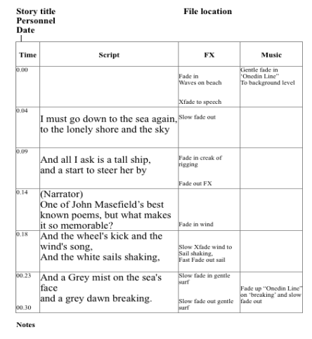
स्टोरी बोर्ड का स्वरूप .....

Slide 12
Do’s and Don’ts
The language must be as simple as possible.
Avoid formation of long sentences.
Spoken or media language is different than bookish language.
Don’t have greed to show your vocabulary.
Audio medium becomes more effective with the use of sound, therefore write such script in which there is possibilities to use sounds as much as possible.
Use anecdotes and link with the theme of the programme.
Ensure that you write in communicative language.

Slide 13
छ: मुख्य बातें जिनपर हमें लिखते समय हमेशा ध्यान देना चाहिए..
The language must be as simple as possible. FM Radio presenters are the best examples
भाषा यथासंभव बोलचाल की हो , कठिन न हो
Avoid formation of long sentences. Listeners may forget what you were saying.
लंबे वाक्यों का प्रयोग कम से कम कीजिए. श्रोता भूल सकता है कि आप क्या कह रहे थे
Spoken or media language is different than bookish language.
एक बात हमेशा ध्यान दीजिए कि किताबी भाषा और बोलचाल की भाषा में अंतर होता है
Don’t have greed to show your vocabulary.
अक्सर लोगों में लालच होता है अपना ज्ञान दखाने का, भारी शब्दावली का इस्तेमाल न करें
Audio medium becomes more effective with the use of sound, therefore write such script in which there is possibilities to use sounds as much as possible. Monkey!
Use anecdotes and link with the theme of the programme.
कुछ घटनाओं , प्रसंगों और कहानियों दृष्टांत का प्रयोग जरूर करें। उपदेश से बचें ।

Slide 14
कैमरे के अलग अलग शॉट्स ....

Slide 15
कैमरे के कुछ और शॉट्स ....

Slide 16
शिक्षक क्या कर सकते हैं ?
हम कैमरे और शॉट्स के बारे में बहुत सी बातें कर सकते हैं लेकिन ऐसे कैमरे या स्टूडियो हर एक के लिए उपलब्ध नहीं हैं.
अब मोबाइल का ज़माना है जिसमें अच्छी audio video रिकॉर्डिंग हो सकती है.
कुछ ओपन सोर्स वाले editing सॉफ्टवेयर्स काम में लाये जा सकते हैं.
इन दिनों बहुत कम समय की रील्स का ज़माना है , उनके द्वारा बहुत अच्छे ढंग से लघु कहानियां , कविता पढी जा सकती है.
शिक्षक अपने व्याख्यान video में रिकॉर्ड करके सोशल मीडिया पर अपलोड कर सकते हैं.

Slide 17
For Being here and Listening…..

